Slide 1



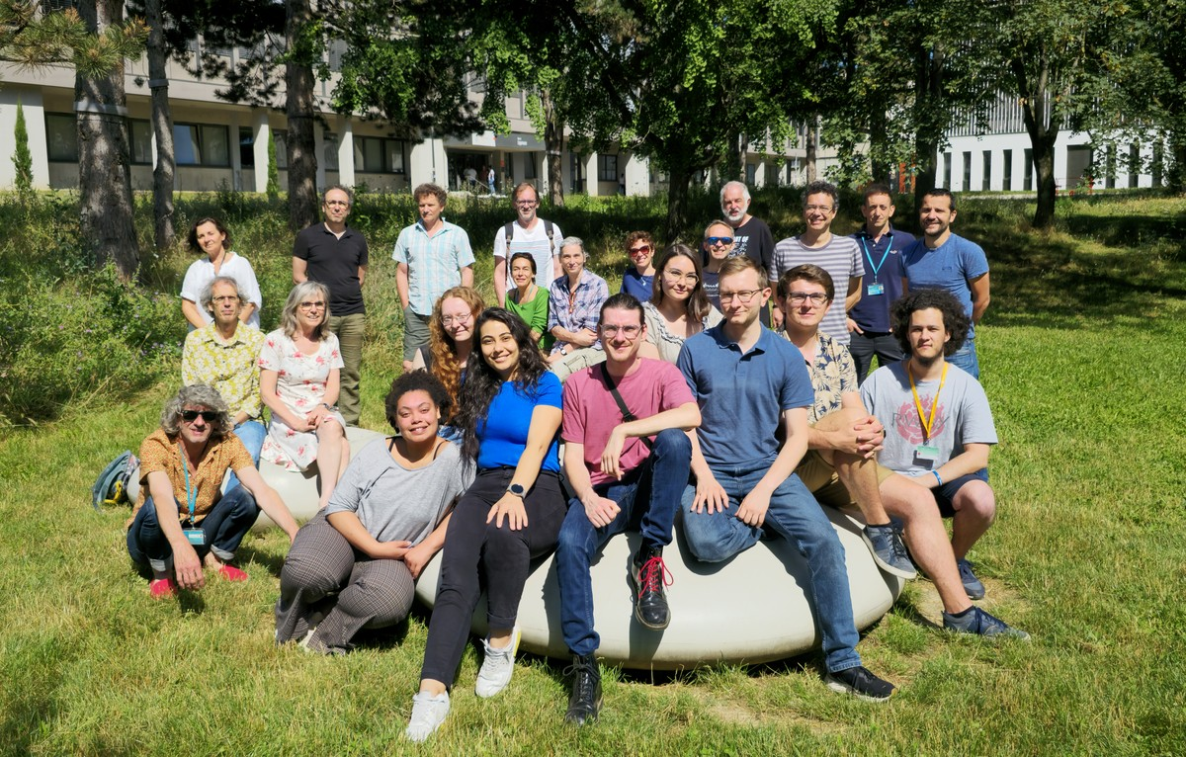
Stéphane Pailhès
CNRS research director
Institute of Light and Matter (ILM), Lyon
Group “Transport, Nanomagnetism & Materials for Energy” (ENERGIE) (website)
Sections 9 et 7 du CNRS
15 permanents + 1 recrutement en 2025
7 thésards, 2 postdocs

Slide 2
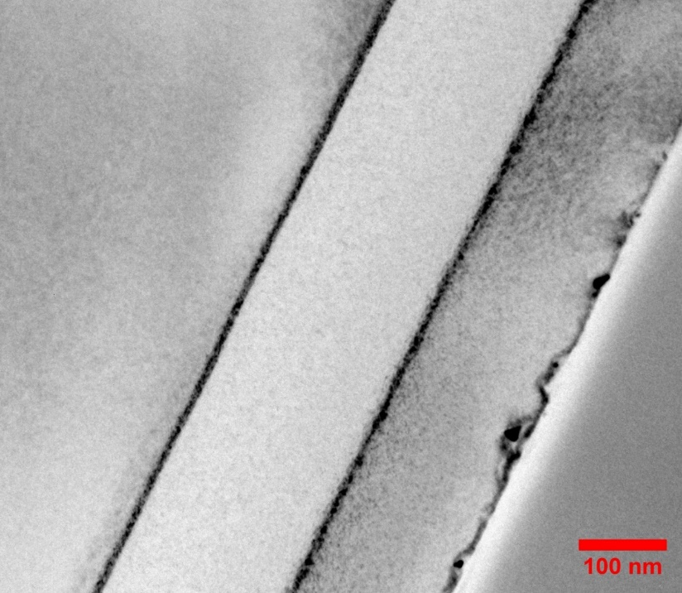
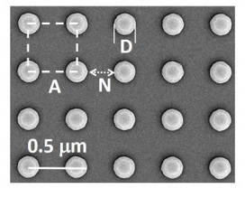
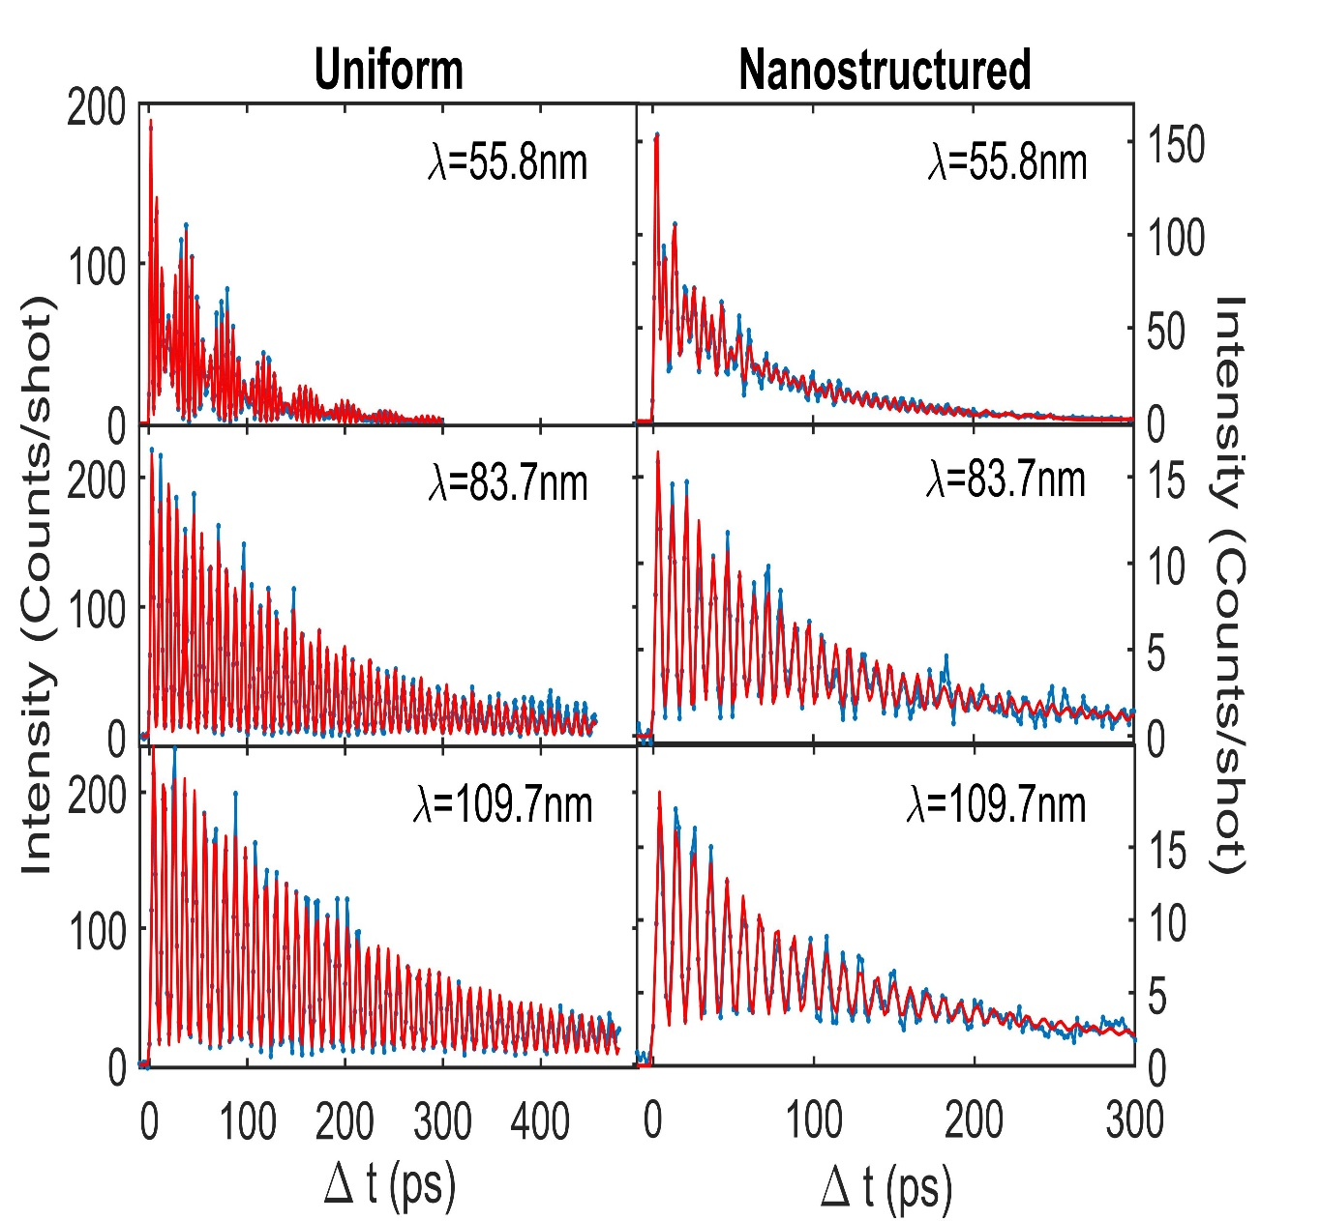
Sélection de sujets de l’équipe avec un potentiel sur le quantique
Couplage entre transport électronique et phononique aux interfaces
80 keV
3×10¹⁶ He⁺/cm²
1200°C
ē
Hot
Conducting channel
Cold
Stéphane Pailhès (DR)
Bulk Diamond (C)
Phonons
Conductive channel (B)
ANR DRAGHunt (2024-2028)
Top Diamond (A)
Diamond
External phonon bath
Publis 2024-2025
10.1016/j.diamond.2024.111251
Surface
200 nm
150 nm
10.1016/j.solidstatesciences.2024.107494
10.2139/ssrn.5277366
Transport thermique dans des membranes nano-structurées
Valentina Giordano (DR)
Nat Commun 15, 1317 (2024)
INP News

Slide 3
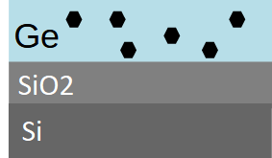
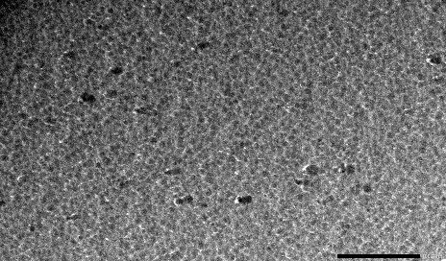
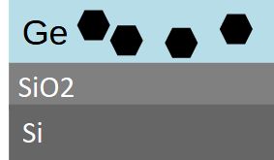
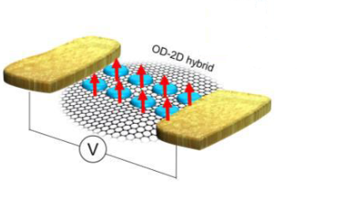
Magnéto-resistance
Effets de nano-aimants sur le transport électronique et thermique d’une matrice semi-conductrice
50-100 nm
Florent Tournus (CRCE)
ANR ENATHER (2023-2027)
Transport électronique de matériaux 2D décorés de particules magnétiques auto-organisés
Laurent Bardotti (MCF)
ANR COM2D (2024-2028)
FePt/ graphène/SiC
FePt/ graphite

Slide 4
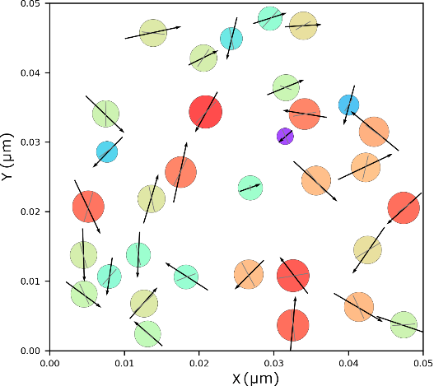
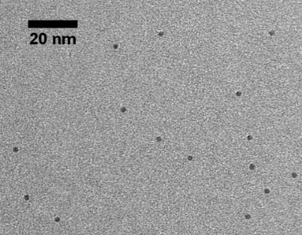
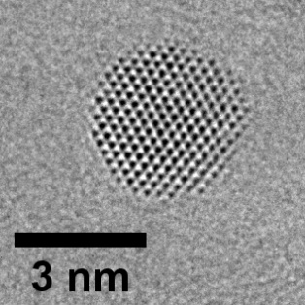
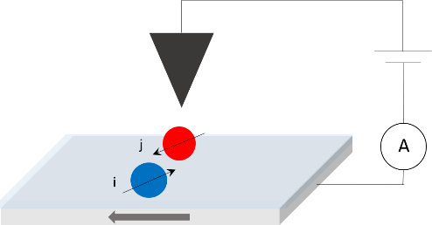
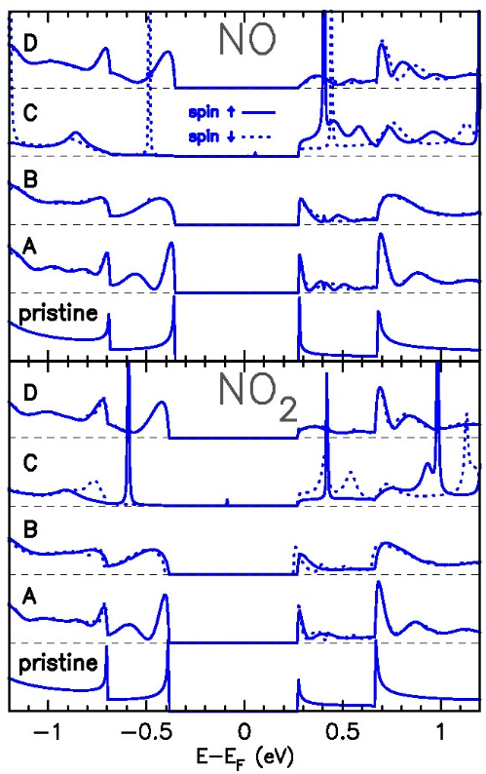
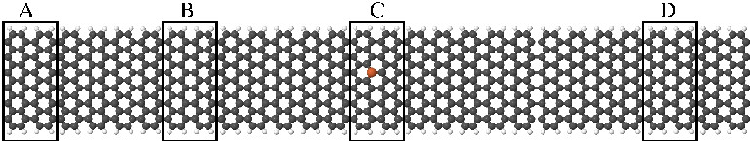
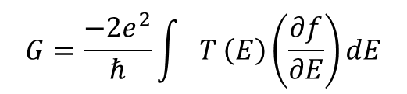

Étude des corrélations magnétiques et de la dynamique d’aimantation dans des assemblages de nanoparticules magnétiques
Alexandre Tiamon (MCF)
ANR DipExplore (2nd tour 2025)
Simulations quantiques du transport électronique et phononique
$$G=\frac{−2e^{2}}{ℏ}\int{T}\left(E\right)\left(\frac{∂f}{∂E}\right)dE$$
$$T\left(E\right)=tr\left[Γ_{L}G^{r}Γ_{R}G^{a}\right]$$
Christophe Adessi (MCF)
ANR THACOS (2024-2028)

Slide 5
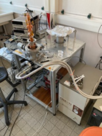
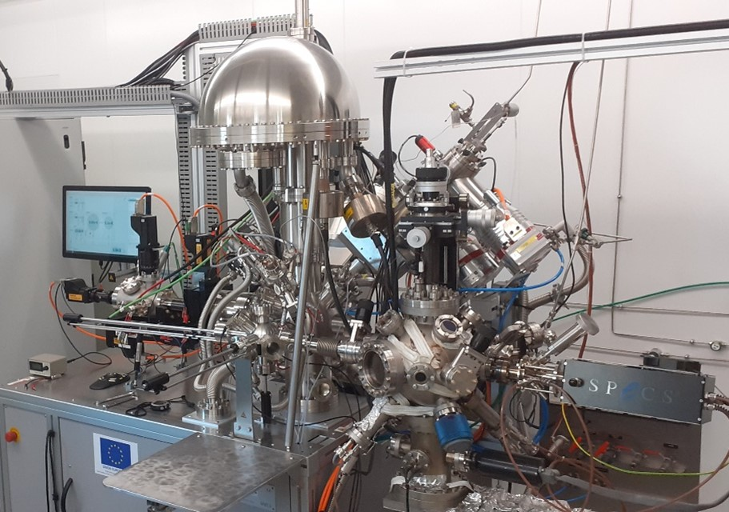
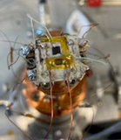
Nos outils : mesures du transport électronique et thermique à 2K et sous champ magnétique (8T)
Au laboratoire: un parc instrumental varié pour étudier le transport électronique et thermique
Plateau technologique «Transport » (ILMTech)
Plateau technologique «PLYRA » (ILMTech)
Transport électronique et thermique
2K à 900 K ; +/- 8 Tesla sur des systèmes très variés.
Spectroscopie électronique
Régis Debord (IR)
Olivier Boisron (IR)
Objectif à court terme: physique du transport quantique transport au mK
Forte implication dans les TGIR (Neutrons, Synchrotron, FEL)

Slide 6
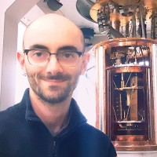
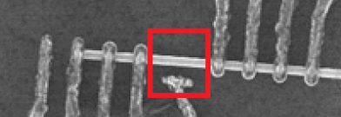
Recrutement 2025 dans l’équipe
Pierre Glidic (MCF)
Thèse au C2N sous la direction de F. Pierre et A. Anthore
sur le transport et la statistique d’anyons
Boîte quantique
Échantillon exploratoire, Lund 2024
V
Source
Drain
Boîte quantique
Transport thermique et effets thermoélectriques dans les systèmes mésocopiques
Q_{QD}
I_{QD}
V_{S}
T_{S}
T_{D}
0.5µm
V_{S}
V_{g}
V_{g}

Slide 7
Merci de votre attention
Groupe ENERGIE de l’ILM
Axes de recherches
Expertises
Transport électronique & thermique
Spectroscopie électronique & phonique
Spectroscopie électronique & phononique
Mesures & théorie des propriétés de transport
Nano-aimants magnétiques
Mesures magnétiques
Enseignement/diffusion
Responsabilité de l’UE « Nanophysics » de M2 à l’ENS-Lyon
Double licence Physique / Électronique-Energie Électrique – Automatique (EEEA)
Vulgarisation et sensibilisation du grand public (CNRS, « DECLIC », « comptoir des sciences » et « Péniches du Val de Rhône etc.)

